Slide 1
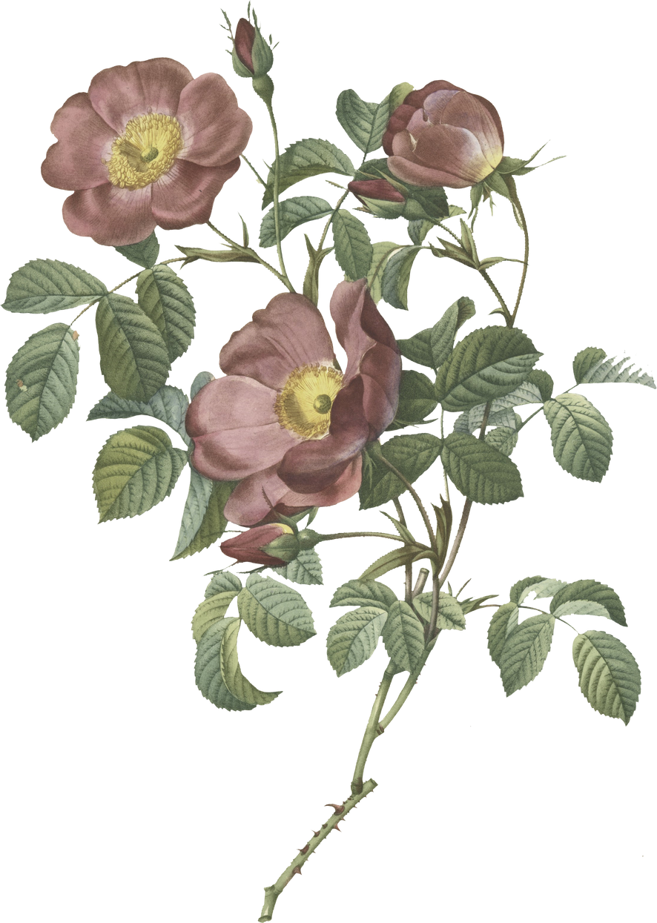
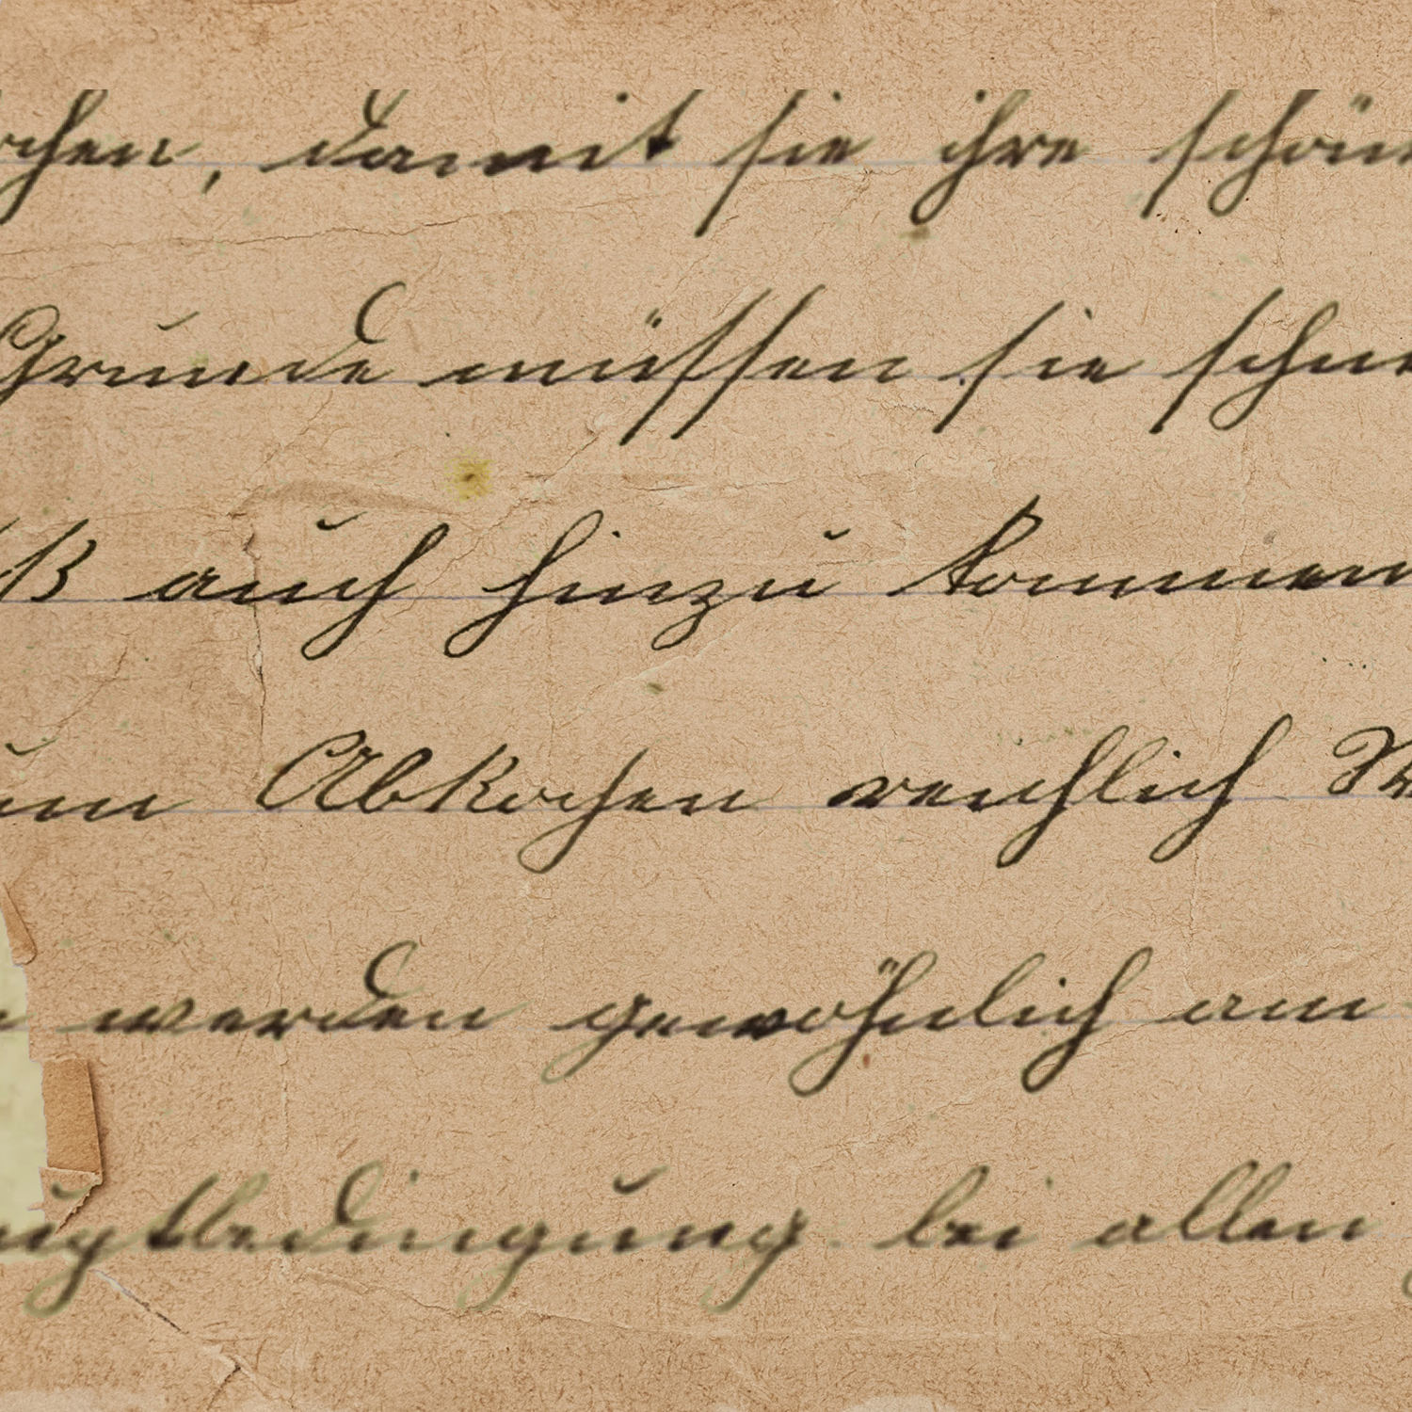







By tiểu đội 3
Phạm Ngũ Lão

Slide 2

Thành viên
01
02
03
04
05
06
07
08
09
10
11
Lương Thiện Phúc(T)
Hà Sinh Cung
Trần Thiên Phúc(P)
Huỳnh Bảo Minh
Trịnh Văn Nguyên
Võ Lê Minh Chiến
Ngô Tuấn Phát
Vũ Đức Hoàng
Nguyễn Hoàng Sơn
Nguyễn Ngọc Hải
Quách Thành Khang

Slide 3


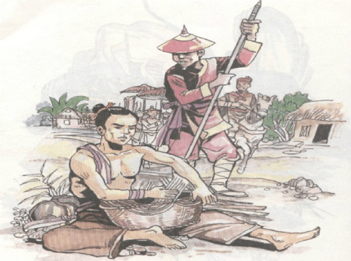
01
Phạm Ngũ Lão
"Chàng trai đan sọt làng Phù Ủng "
Sinh năm 1255 ở làng Phù ủng huyện đường Hào, Hải Dương
Sống trong một gia đình nông dân nghèo khó
Từ nhỏ đã thông minh, khỏe mạnh, tính tình khẳng khái

Slide 4
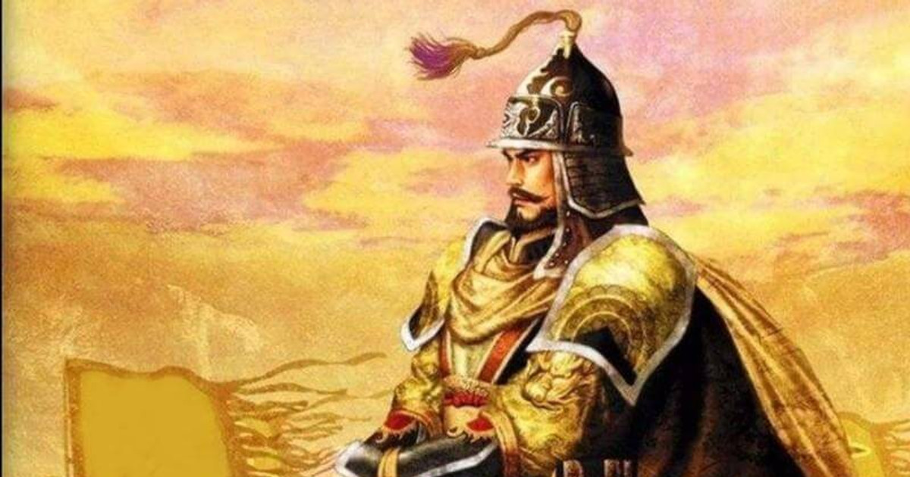
02
Phạm Ngũ Lão
"Đánh Đông dẹp Bắc giữ non sông "
Tham gia nhiều trận chiến chống quân xâm lược: Nguyên Mông xâm lược lần thứ 2 (1285), Nguyên Mông xâm lược lần 3 (1287), ba lần cất quân đi trừng phạt sự xâm chiếm quấy nhiễu của quân Ai Lao vào các năm 1294, 1297 và 1301, hai lần thắng quân Chiêm Thành

Slide 5
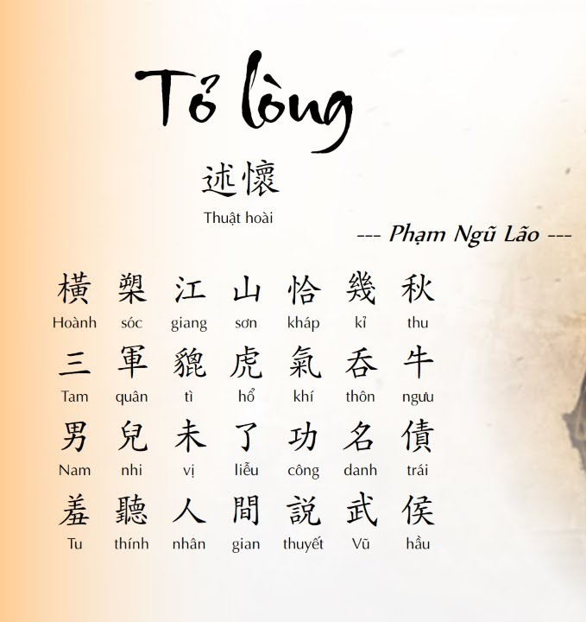
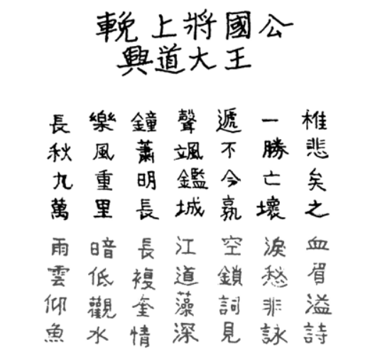
03
Phạm Ngũ Lão
"Thi sĩ mẫu mực mang hào khí Đông A "
Là một thi sĩ mẫu mực, thích đọc sách ngâm thơ
Văn thơ của ông đến nay chỉ có 2 bài là Văn Hưng Đạo đại vương và Thuật hoài tức tỏ lòng.

Slide 6
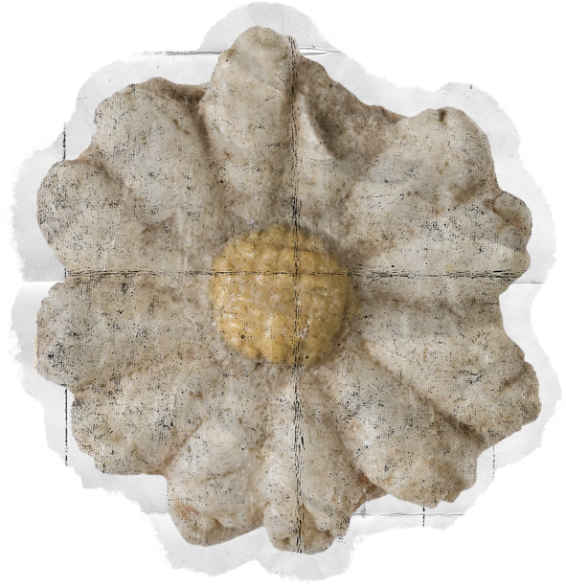



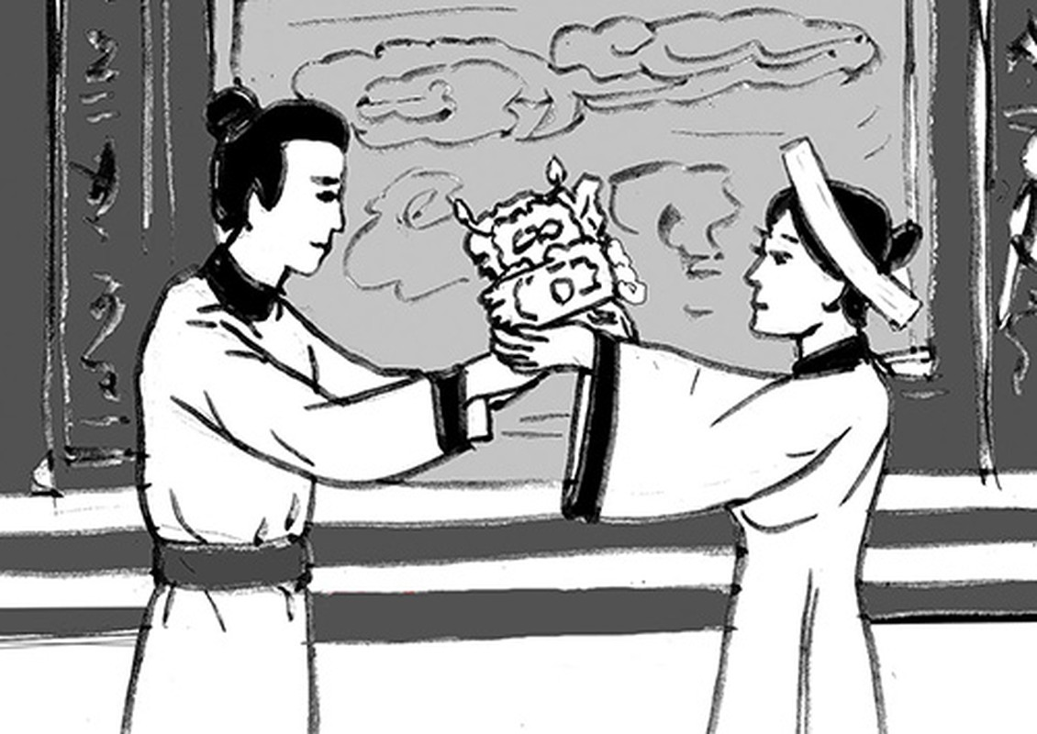
2 mối tình viêm mãn
1.Mối tình đầu
Bối cảnh: Vì yêu quý và mến tay của Phạm Ngũ Lão nên Trần Quốc Tuấn đã gả con gái thứ hai là Anh Nguyên quận chúa.

Slide 7
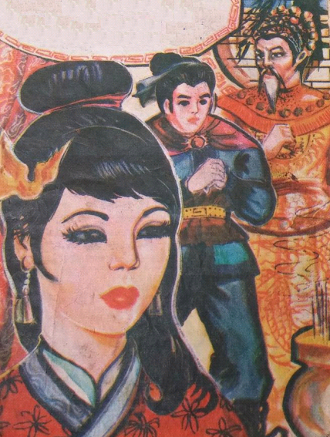
Anh Nguyên quận chúa
Là một người đảm đang về nội trợ
Giỏi võ nghệ có tài thao lược được Trần Hưng Đạo cho khai khoản một cánh Thủy Quân

Slide 8
2.Mối tình thứ 2
Bối cảnh: Phạm Ngũ Lão dẫn quân đi đánh trận Qua Vùng kiện Khê huyện Thanh Liêm nay thuộc tỉnh Hà Nam thì gặp một đội nghĩa binh kéo ra xin đi theo, chỉ huy toán nghĩa binh là một thiếu nữ trẻ đẹp nhưng uy dũng vô cùng. Phạm Ngũ Lão rất thán phục đồng ý cho theo.

Slide 9

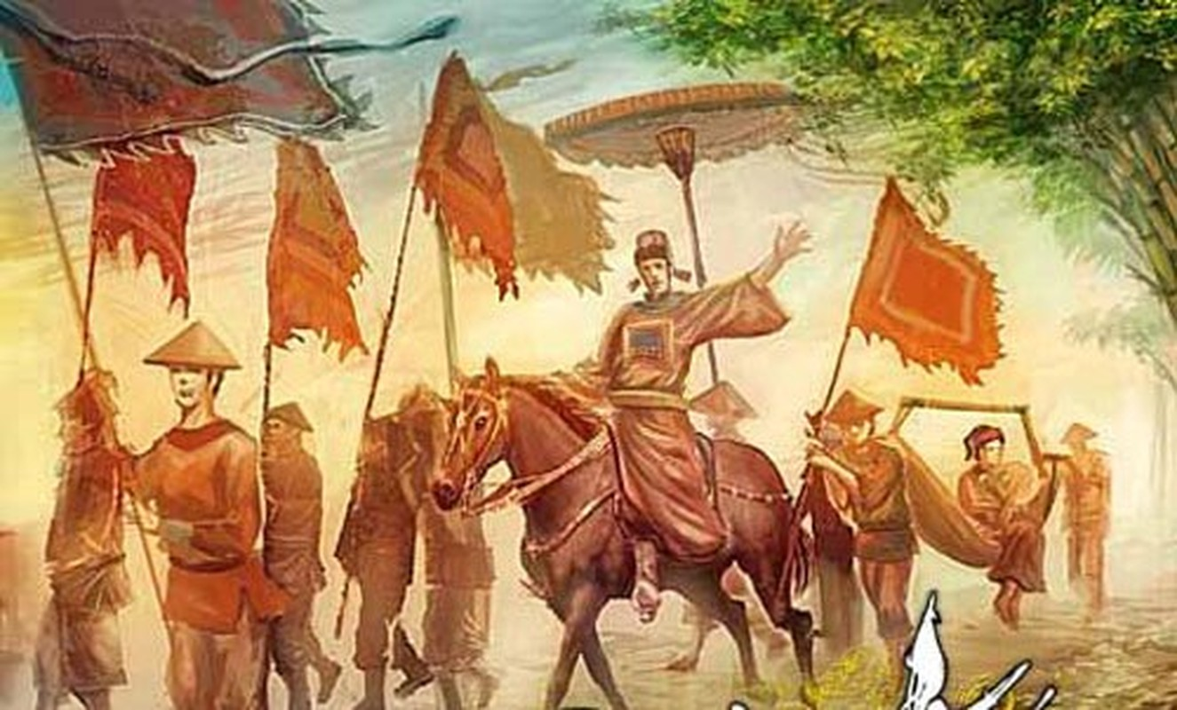

Slide 10
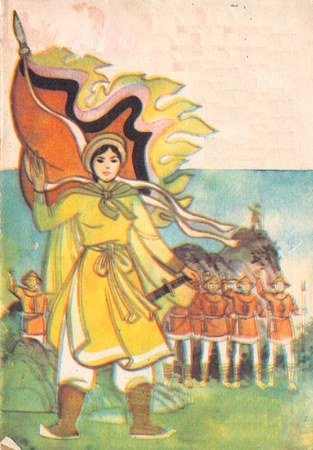
Lương Thái Tần
Là con một gia đình khá giả, có truyền thống binh thư võ nghệ.
Song hành với Phạm Ngũ Lão tham gia nhiều trận đánh
Là người vận động dân chúng khai ngòi khơi mương nước, khẩn đất hoang để trồng cấy, mộ thêm quân lính, rèn đúc vũ khí góp sức vào cuộc kháng chiến chống giặc Nguyên Mông lần thứ III (1287 – 1288).

Slide 11
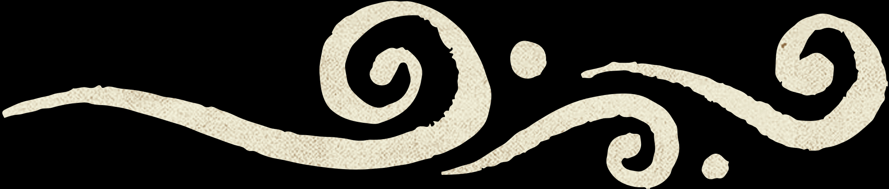


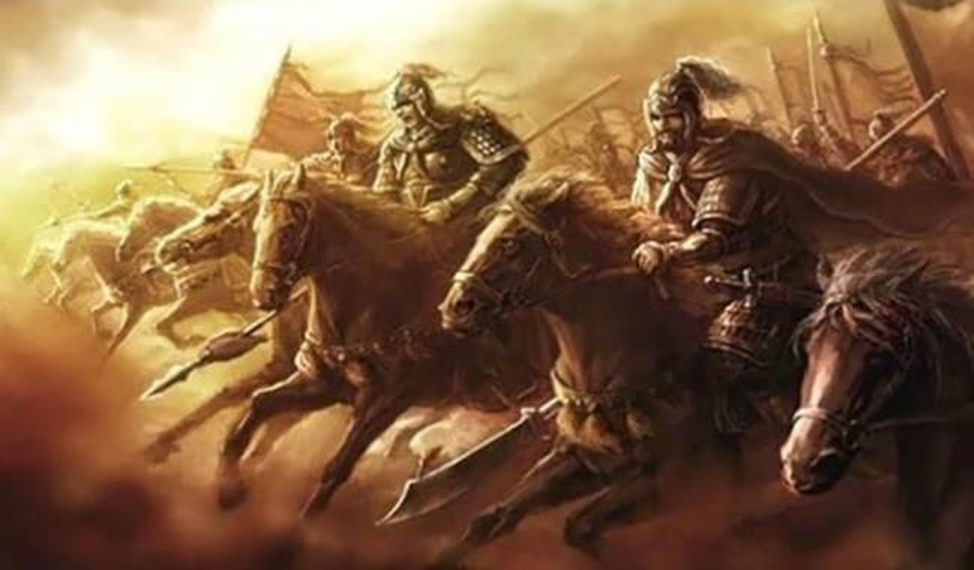
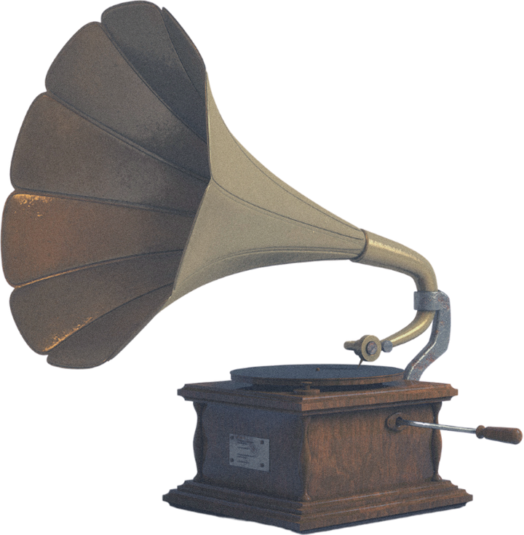
06
Đầu năm 1297 sau khi thắng quân Ai Lao, Phạm Ngũ Lão hỏi cưới Lương Thái Tần và được phong thêm tước Thủy Tinh công chúa

Slide 12
Đền Phù Ủng-Nơi vinh danh con của làng

Slide 13
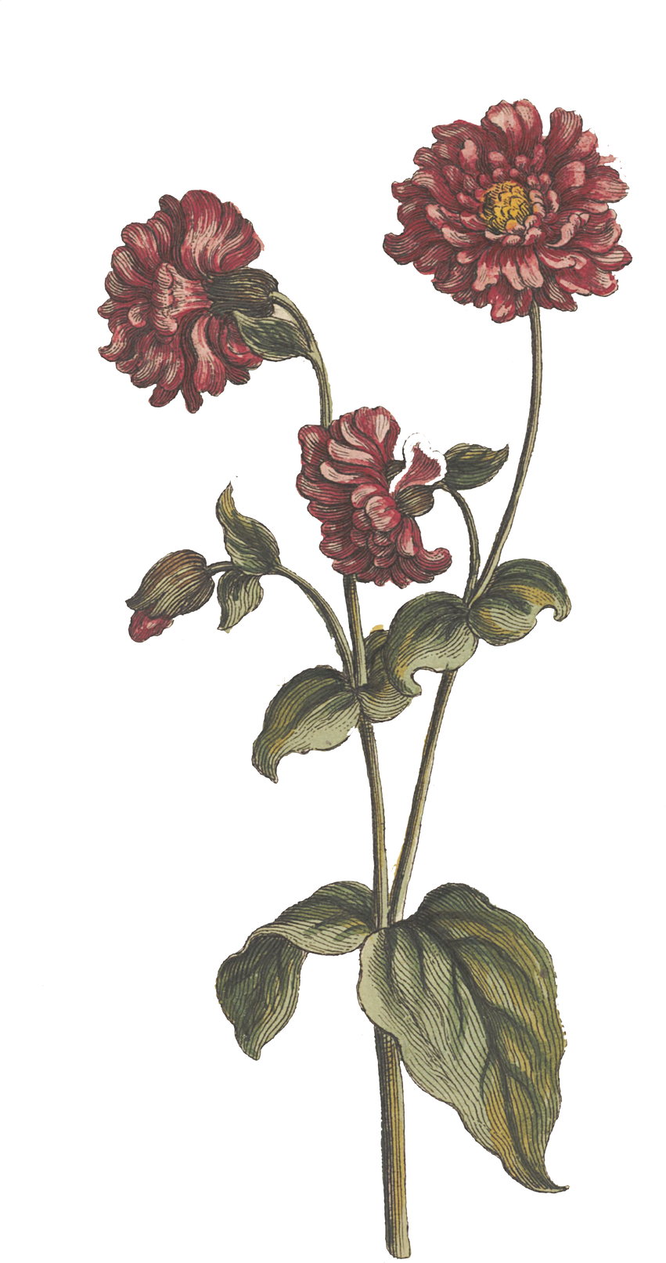
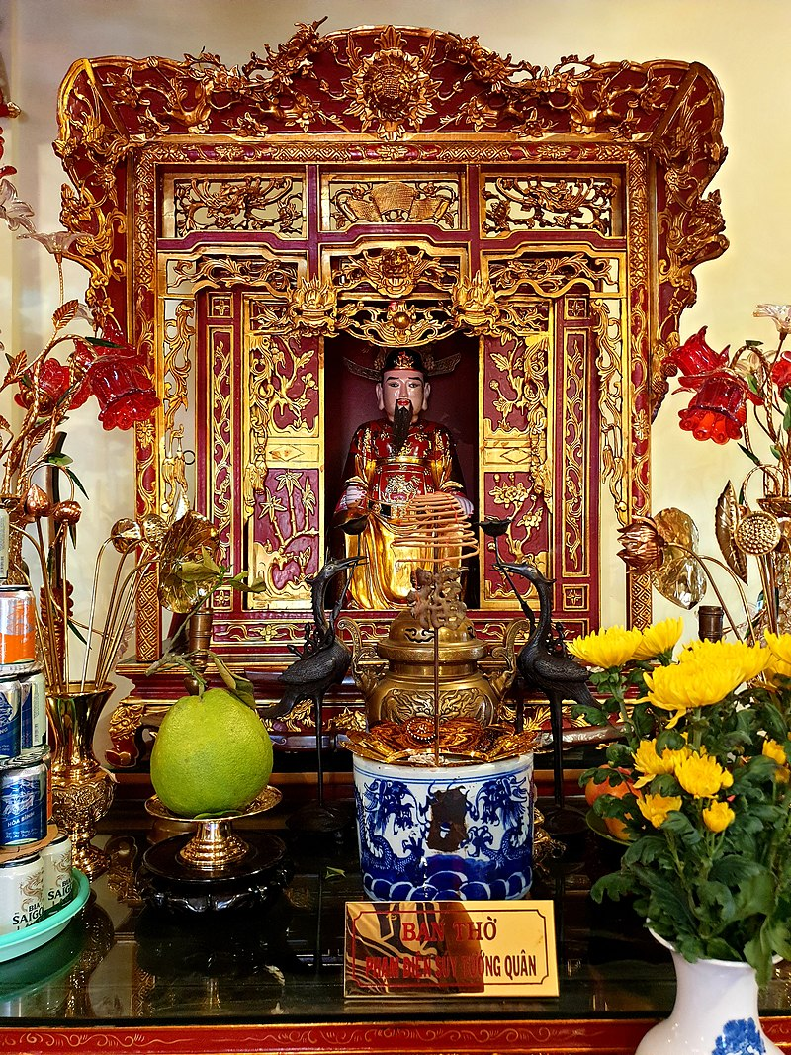
- Ngày 1 tháng 11 năm 1320, Phạm Ngũ Lão mất, hưởng thọ 65 tuổi. Vua Trần Minh Tông nghỉ chầu 5 ngày và phong ông là Thượng Đẳng Phúc Thần, đây là một đặc ân của nhà vua đối với ông.

Slide 14
-Đền Phù Ủng đang là đền lớn nhất thờ Phạm Ngũ Lão trên cả nước trên các thủ đô Hà Nội khoảng 45 km về phía đông tọa lạc tại làng Phù ủng xã vô ủng huyện Ân Thi tỉnh Hưng Yên ngay trên nền đất cũ của nhà Phạm Ngũ Lão.

Slide 15
-Đáng tiếc ngôi đền đã bị thực dân pháp phá hoại năm 1948 chỉ còn lại dấu vết nên bóng xưa và hai cột đồng trụ ở hai bên. từ năm 1990 ngôi đền được phục hồi kiến trúc gồm 5 gian tiền Bái, 3 gian hậu cung đền thờ chính được khắc bốn chữ “Đông A điện soái” tức là điện thờ tướng nhà Trần.

Slide 16

Thank
you

